Slide 1
Το Μέτσοβο
Το Μέτσοβο μέσα από εικόνες και
λόγια!

Slide 2
Η Ιστορια του!
Το 15ο αιώνα το Μέτσοβο περιήλθε υπό την οθωμανική κυριαρχία και έγινε τμήμα του σαντζακίου των Ιωαννίνων. Μέχρι τότε ήταν ένα μικρό και φτωχό χωριό, το οποίο κατά το επόμενο διάστημα γνώρισε σταδιακή ανάπτυξη λόγω της στρατηγικής του θέσης και της ανάθεσης από την οθωμανική εξουσία της φύλαξης των ορεινών οδικών αρτηριών και του ανεφοδιασμού του οθωμανικού στρατού. Ταυτόχρονα, το Μέτσοβο εξασφάλισε μια σειρά προνομίων το 1430 και - κυρίως - κατά το 1659, που του προσέφεραν ευρεία αυτονομία. Ακολούθησε η αλματώδης αύξηση του πληθυσμού του Μετσόβου, μέσω της προσέλκυσης κατοίκων από γειτονικές και όχι μόνο περιοχές^{[2]}.
Καθ' όλη την τελευταία περίοδο της Οθωμανικής κυριαρχίας (18ος αιώνας-1913) ο πληθυσμός του Μετσόβου και της Βόρειας Πίνδουυπέφερε από ληστρικές επιδρομείς, ενώ κατά την τοπική ελληνική επανάσταση του 1854, η πόλη λεηλατήθηκε από τα οθωμανικά στρατεύματα και τους άνδρες του Θεόδωρου Γρίβα, πρώην στρατηγού του Ελληνικού στρατού, κατά τη σύγκρουσή τους για τον έλεγχο της πόλης.
Κατά τον Α΄ Βαλκανικό Πόλεμο το Μέτσοβο κάηκε από συμμορίες. Το τελευταίο δεκαήμερο του Οκτωβρίου του 1912 στρατεύματα εθελοντών από την Κρήτη με περίπου 340 στρατιώτες του τακτικού Ελληνικού Στρατού υπό το συνταγματάρχη Μήτσα προέλασαν μέσω της Θεσσαλίας στην τότε ελληνοτουρκική μεθόριο στις κορυφές ανατολικά του Μετσόβου.
Στις 31 Οκτωβρίου 1912 τα ελληνικά στρατεύματα, βοηθούμενα από ανταρτικές ομάδες από την Ήπειρο και εθελοντές από το Μέτσοβο, έχοντας διασχίσει την κορυφογραμμή Κατάρας-Ζυγού κατά τη διάρκεια της νύχτας, επιτέθηκαν στην τουρκική φρουρά του Μετσόβου, που αποτελείτο από 205 στρατιώτες και δύο κανόνια. Η μάχη κράτησε μέχρι τις 4 μ.μ., οπότε οι Οθωμανοί στρατιώτες της φρουράς ύψωσαν λευκή σημαία και παραδόθηκαν.
Μετά την απελευθέρωση του Μετσόβου, δημιουργήθηκε το απόσπασμα Μετσόβου, το οποίο, αποτελούμενο από τακτικά και εθελοντικά σώματα, αντιμετώπισε με επιτυχία τις προσπάθειες των τουρκικών δυνάμεων για ανάκτηση της κωμόπολης. Αργότερα, με την αναδιοργάνωση των ελληνικών δυνάμεων στο μέτωπο της Ηπείρου, δημιουργήθηκε στην κωμόπολη η Ταξιαρχία Μετσόβου, που συμμετείχε στις επιχειρήσεις για την κατάληψη του Μπιζανίου^{[3]}.
Τόσο κατά τον Α΄ Παγκόσμιο Πόλεμο όσο και κατά το Β΄ Παγκόσμιο Πόλεμο το Μέτσοβο ήταν πρωτεύουσα ενός κράτους-μαριονέτας, που προσπάθησαν να δημιουργήσουν οι Ιταλοί.

Slide 3
Ο ευεργέτης του Μετσόβου.
Ένας από τους σημαντικότερους ευεργέτες είναι ο Γεώργιος Αβέρωφ.
ΓέννησηΓεώργιος Αυγέρος - Αποστολάκας 15 Αυγούστου 1815 Μέτσοβο, Ήπειρος, ΕλλάδαΘάνατος15 Ιουλίου 1899 (83 ετών) Αλεξάνδρεια, ΑίγυπτοςΤόπος ταφήςΠρώτο Νεκροταφείο Αθηνώνκαι ΑλεξάνδρειαΕθνικότηταΕλληνικήΥπηκοότηταΕλλάδαΠληροφορίες ασχολίαςΙδιότηταΕπιχειρηματίαςΟικογένειαΓονείςΜιχαήλ Αυγέρος - Αποστολάκας Ευδοκία ΦάφαληΑδέλφιαΜιχαήλα Αβέρωφ

Slide 4
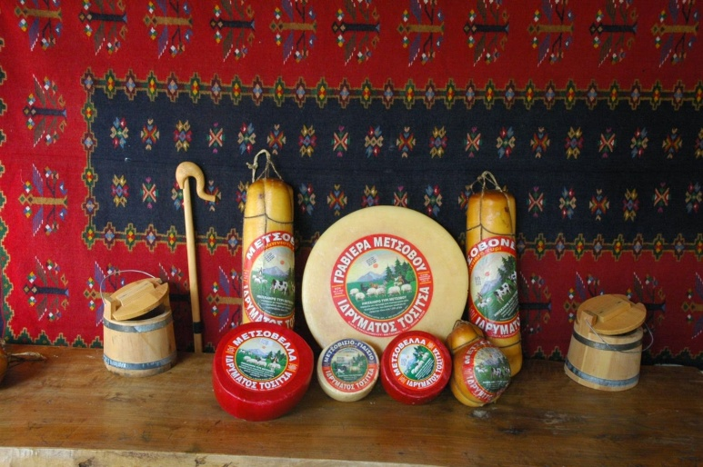
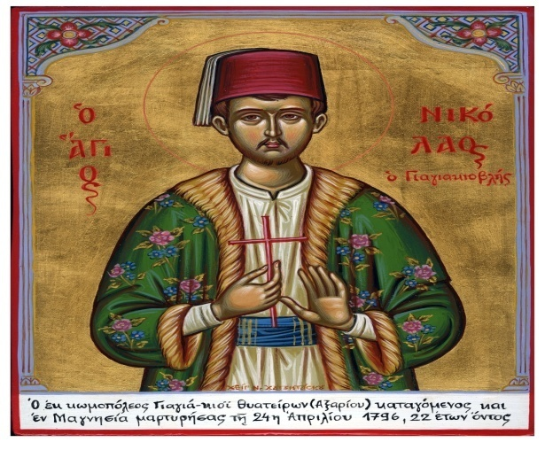
Τα έθιμα και τα φημισμένα του
Τα παραδοσιακά του
Του μπασδάνη
Κάθε 17 Μαΐου γιορτάζουν τον εκ Μετσόβου Νικόλαο μπασδάνη. Το χορευτικό χορεύει μετά την εκκλησία.
Έχει τα παραδοσιακά του τυριά . Πιο πολύ φημίζεται για το καπνιστό ή Μετσοβόνε.

Slide 5
Η ιστορία του μπαστάνη
Ο Άγιος Νικόλαος καταγόταν από το Μέτσοβο της Ηπείρου, αλλά στη νεανική του ηλικία εγκαταστάθηκε στα Τρίκαλα και εργαζόταν σ΄ ένα αρτοπωλείο της πόλης.
Δυο-τρία έτη αργότερα πείστηκε από κάποιους Οθωμανούς που έκανε παρέα να αρνηθεί του Χριστό και να γίνει Μουσουλμάνος. Όμως σύντομα κατάλαβε το λάθος του, μετάνιωσε και επέστρεψε στο Μέτσοβο ζώντας πια χριστιανική ζωή. Λίγα χρόνια αργότερα, μαζί με κάποιους συμπατριώτες του, φόρτωσαν τα άλογά τους με δαδί και μετέβησαν στα Τρίκαλα για να πουλήσουν το φορτίο του. Εκεί όμως τον αναγνώρισε ένας Τούρκος κουρέας2 και άρχισε να τον κατηγορεί. Φοβισμένος ο Νικόλαος, του χάρισε το φορτίο του δαδιού, παρακαλώντας τον να μην τον καταδώσει. Εκείνος πήρε το φορτίο και του υποσχέθηκε να μην τον φανερώσει ποτέ, υπό την προϋπόθεση να του φέρνει κάθε χρόνο ένα φόρτωμα δαδιού, εξασφαλίζοντας έτσι την εχεμύθειά του.
Όμως αργότερα ο Νικόλαος μετανόησε για την υπόσχεσή του αυτή και ζήτησε τη βοήθεια του πνευματικού του. Ο Άγιος εξομολογήθηκε το αμάρτημά του και, παρά τις αντιρρήσεις του γέροντά του, εξασφάλισε την ευχή του για το μαρτύριο. Επέστρεψε στα Τρίκαλα και παρουσιάστηκε στον κουρέα ο οποίος μεγαλόφωνα και παρουσία μεγάλου πλήθους Οθωμανών, τον κατήγγειλε ότι εγκατέλειψε το Μωαμεθανισμό. Οι Οθωμανοί τον άρπαξαν και τον οδήγησαν στο δικαστή. Εκεί, στη σχετική ερώτηση του δικαστή, ο μάρτυς απάντησε με γενναιότητα ότι ήταν Χριστιανός και Χριστιανός σκόπευε να πεθάνει. Μετά από τις συνηθισμένες κολακείες, υποσχέσεις και απειλές, με διαταγή του δικαστή, ραβδίστηκε άγρια κι έπειτα ρίχτηκε στη σκοτεινή φυλακή. Εκεί τον τυραννούσαν με το μαρτύριο της δίψας και της πείνας. Έπειτα από λίγες ημέρες ο δικαστής διέταξε και πάλι να τον φέρουν στο δικαστήριο.
Εκεί ο Νικόλαος έμεινε αμετάθετος στην ορθή πίστη παρά τις απειλές των Οθωμανών. Τότε ο δικαστής διέταξε να ανάψουν μια μεγάλη φωτιά στο κέντρο της αγοράς των Τρικάλων και να ρίξουν μέσα σ΄αυτή τον Άγιο. Έτσι την 16η Μαϊου του 1617 ο Άγιος Νικόλαος χαρούμενος και προφέροντας δοξολογίες, παρέδωσε την αγία του ψυχή. Ένας Χριστιανός αγγειοπλάστης, ευλαβούμενος τον Άγιο, έδωσε λίγα χρήματα σε κάποιους Τούρκους και πήρε την κάρα του Αγίου και την έκρυψε σ΄ ένα τοίχο του σπιτιού του.
Μερικά χρόνια αργότερα, μετά το θάνατο του αγγειοπλάστη, κι ενώ κάτοχος του σπιτιού ήταν ένας Χριστιανός ονόματι Μέλανδρος, την ημέρα της μνήμης του Αγίου είδε ένα λαμπρό φως σ΄ έναν από τους τοίχους του σπιτιι του.

Slide 6
Η Γεωγραφία του
Το Μέτσοβο είναι μια ορεινή περιοχή .
Νομό έχει τα Ιωάννινα .

Slide 7
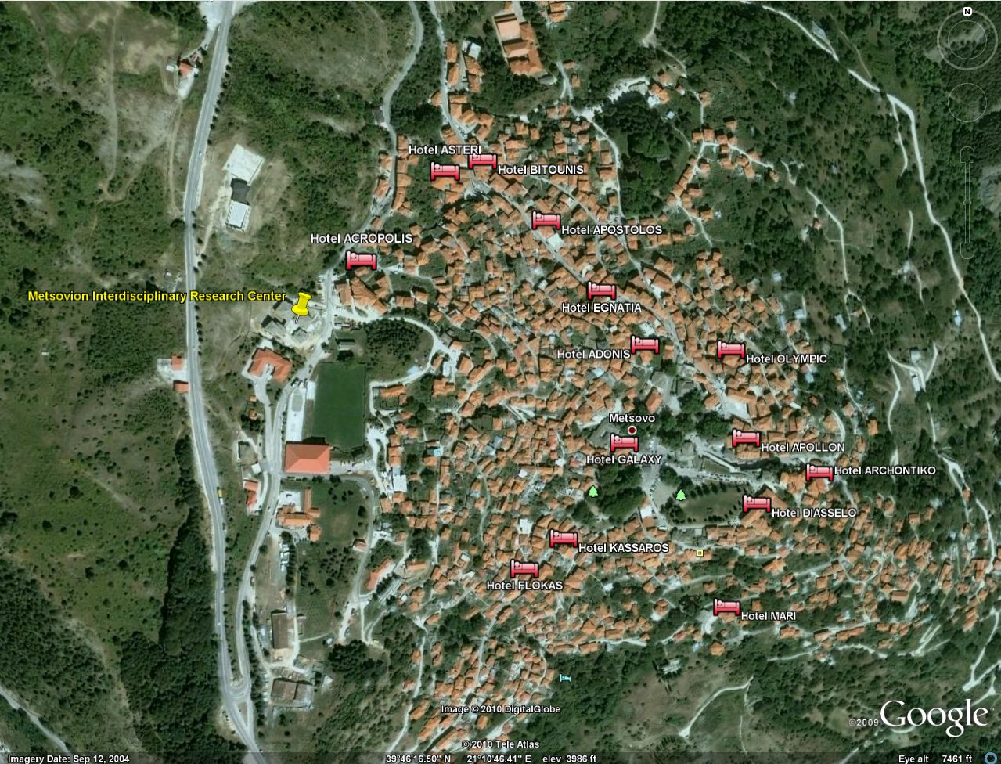
Χάρτης-map

Slide 8
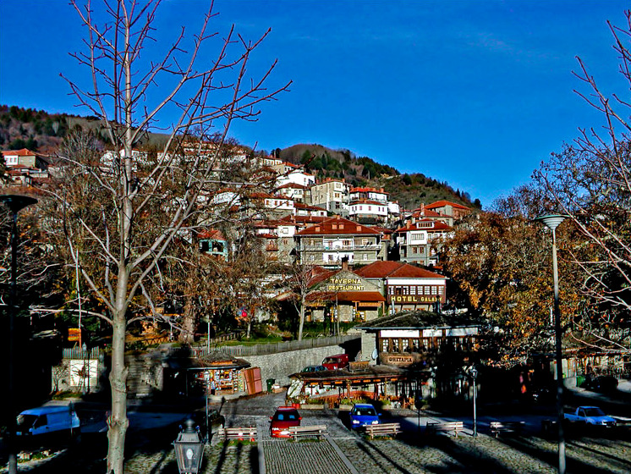
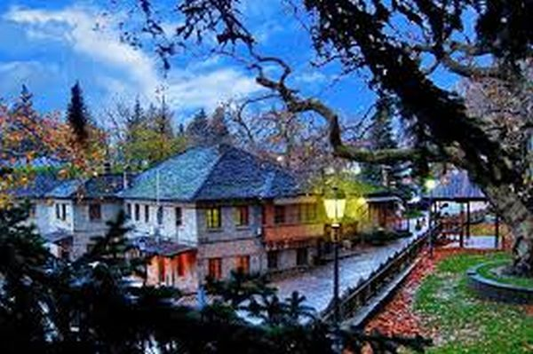
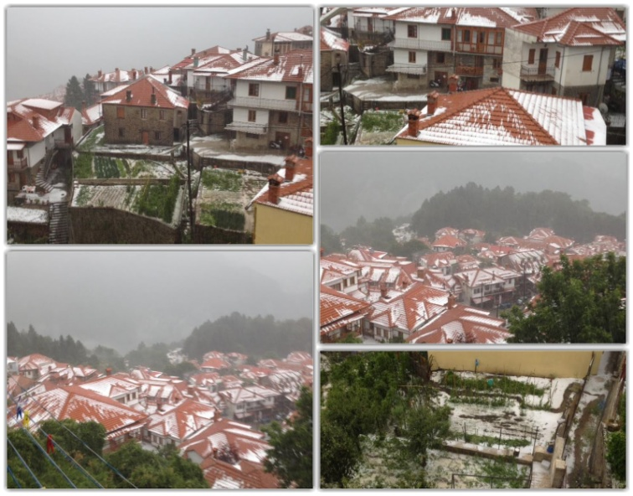
Οι εικόνες του

Slide 9
Αγώνες
Ένας από τους αγώνες που διοργανώνει είναι το ουρσα τρειλ όπου διμένει στα βλαχικα αρκούδα

